Slide 1
Merencanakan, Mengaplikasikan, Mengevaluasi
Program Modifikasi Perilaku
Pertemuan 9
Lita Patricia Lunanta, M. Psi

Slide 2
Kemampuan akhir yang diharapkan
Mahasiswa mampu melakukan maintenance dan evaluasi terhadap program modifikasi yang dirancangkan.
Mahasiswa dapat melakukan pengawasan terhadap data yang diambil serta dapat melakukan observasi lanjutan yang dibutuhkan.

Slide 3
Tahapan program
Tahap awal
  Memperjelas masalah dan menentukan siapa yang akan menangani
Penentuan baseline
  Menentukan kondisi awal dari perilaku yang bermasalah
Tahap perlakuan
  Menerapkan program modifikasi
Tahap follow-up
  Memastikan program yang diterapkan dapat terus dipertahankan hasilnya.

Slide 4
Screening phase
Assessment phase
Treatment phase
Follow-up phase
Kadang proses treatment harus diuji apakah benar memberikan pengaruh terhadap perilaku dan bukan hanya suatu KEBETULAN
Reversal-replication design
Multiple-baseline design
Changing-criterion design
Alternating-treatment (multielement) design

Slide 5
Reversal-Replication Design
  Baseline, treatment, reversal to baseline, replication of treatment
  Cara ini tidak selalu dapat diterapkan
  Ada pertimbangan, berapa lama baseline dilakukan dan berapa banyak replikasi yang dilibatkan

Slide 6
Multiple-Baseline Design
  Multiple-baseline-across-situation design
  data diukur pada beberapa perilaku yang dilakukan oleh satu orang
  Multiple-baseline-across-people design
  data diukur pada beberapa orang yang diberikan treatment yang sama

Slide 7
Changing-criterion design
  Memperkenalkan beberapa perubahan secara berturut-turut dalam kriteria perilaku yang diberikan treatment
  Kriteria/syarat yang diberikan dapat terus berubah atau meningkat untuk melihat apakah memang perubahannya terus terjadi dengan program treatment yang ada

Slide 8
Alternating treatment design
  Membandingkan pengaruh antara treatment yang berbeda
  Dapat diterapkan pada jenis perilaku yang berbeda pada seseorang (topografi berbeda)

Slide 9
Data Analysis
Analisis data menjadi lebih terpercaya apabila
  Lebih banyak replikasi atau pengulangan dilakukan
  Lebih sedikit overlap data antara baseline dan treatment
  Lebih cepat observasi dilakukan
  Lebih besar pengaruh treatment
  Lebih detail prosedur treatment
  Lebih reliabel proses pengukuran
  Lebih konsisten hasil penemuan dengan data dan teori

Slide 10
Functional assessment
Apakah kejadian yang terjadi sebelum perilaku (antecedent)
Apakah konsekuensi yang terjadi setelah perilaku
Jawaban terhadap pertanyaan ini penting untuk merancang program yang efektif

Slide 11
Functional assessment procedures
Interview dan kuesioner
Observasi

Slide 12
Beberapa penyebab terjadinya perilaku bermasalah
Adanya sosial positive reinforcement
Adanya internal self-stimulatory positive reinforcement
Adanya external sensory positive reinforcement
Adanya social negative reinforcement
Adanya internal sensory negative reinforcement
Adanya external sensory negative reinforcement
Perilaku bersifat elicited

Slide 13
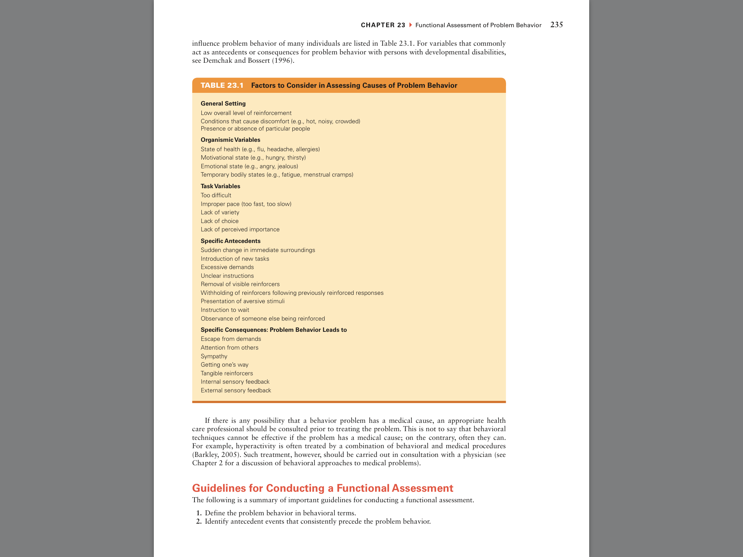

Slide 14
Tahapan program
Tahap awal
  Memperjelas masalah dan menentukan siapa yang akan menangani
Penentuan baseline
  Menentukan kondisi awal dari perilaku yang bermasalah
Tahap perlakuan
  Menerapkan program modifikasi
Tahap follow-up
  Memastikan program yang diterapkan dapat terus dipertahankan hasilnya.

Slide 15
Apa memang harus dimodifikasi?
Apa penanganan masalah memang untuk keuntungan klien?
Dapatkah masalah dan tujuan dibuat menjadi spesifik? (dapat dihitung, diukur waktunya, dll)
Apakah masalahnya penting untuk klien?
Apakah penyelesaian lain sudah tidak memungkinkan? (dr kedokteran, dll)
Apakah masalahnya memungkinkan untuk diatasi?
Jika tujuan tercapai, apakah mudah untuk digeneralisasi?
Adakah orang dekat yang bisa membantu?
Apa ada orang yang bisa mengganggu?
Apakah anda mampu melaksanakan program itu?
Notes:
Was the problem referred primarily for the benefit of the client? kalau oleh orang lain, harus dipastikan bahwa tujuannya adalah untuk kepentingan klien
Can the problem and the goal be specified such that you are dealing with a specific behavior or set of behaviors that can be counted, times, or measured in some way? Referal sering bersifat general dan tidak operasional. Harus disepakati definisi operasionalnya untuk bisa dimulai
Is the problem important to the client or to others?
Have you eliminated the possibility that there are complications involved in this problem that would necessitate referring it to another specialist? Dengan kata lain, apa anda memang orang yang tepat untuk masalah ini
Is the problem one that would appear to be easily manageable? To answer this question, you might consider the following: if the problem is to decrease an undesirable behavior, has the behavior been occurring for a short time, under narrow stimulus control, and with few instances of intermittent reinforcement? Kalau jawabannya banyak iya, artinya masalahnya cukup simple. Ada masalah yang sdh rumit dan multiple
If the goal is reached, might it be easily generalized and maintained? Bisakah ditransfer ke situasi natural sehari-hari?
Can you identify significant individuals (such as relatives, friends, and teachers) in the client’s natural environment who might help to record observations and manage controlling stimuli and reinforcers?
If there are individuals who might hinder the program, can you identify ways of minimizing their potential interference? Klo mmg ada yang mau ganggu terus, buat apa kita lakukan
On the basis of your tentative answers to these eight questions, do your training qualifications, daily schedule, and available time seem adequate for you to participate in the program?

Slide 16
Memilih prosedur assessment
Definisikan gangguan secara operasional, lengkap dengan baseline-nya
Pilih prosedur yang tepat untuk mengukur baseline
  Memonitor perilaku yang bermasalh
  Mengidentifikasi stimulus yang mengontrol
  Mengidentifikasi konsekuensi yang membuat perilaku bertahan
  Mengindentifikasi perilaku alternatif yang tepat
Mendesign prosedur untuk merekam perilaku
Memastikan bahwa observer memiliki kemampuan untuk mengobservasi perilaku target
Menganalisis data baseline untuk memilih strategi intervensi yang tepat
Putuskan kapan tahap baseline selesai dan dilanjutkan dengan tahap intervensi

Slide 17
Strategi untuk design & implementasi program
Definisikan tujuan, identifikasi perilaku target, tujuan yang hendak dicapai, dan stimulus control
Identifikasi individu yang dapat menolong mengendalikan stimulus dan reinforcement
Pertimbangkan bagaimana memperkuat stimulus control
Jika hendak mengembangkan perilaku baru, tentukan metode yang hendak digunakan

Slide 18
Strategi untuk design & implementasi program (2)
Jika strategi yang diterapkan melibatkan stimulus control baru, pastikan pemilihan stimulus controlnya tepat
Jika hendak mengurangi perilaku, pertimbangkan strategi yang digunakan
Buat sistem reinforcement yang detail
Setting situasi dengan spesifik
Gambarkan rencana anda menggeneralisasi perilaku yang diperbaiki

Slide 19
Strategi untuk design & implementasi program (3)
Jelaskan proses pengukuran harian dan grafik
Kumpulkan materi yang dibutuhkan
Buatlah panduan peraturan dan tanggung jawab untuk semua yang terlibat dalam program
Tentukan tanggal untuk review dan siapa yang terlibat
Perkirakan pengeluaran/dana yang dibutuhkan
Buat kontrak, tanda tangan
Mulai program

Slide 20
Evaluasi Program
Memonitor data untuk melihat apakah ada perubahan pada perilaku
Diskusikan hasil yang didapatkan dengan pihak yang terkait dan apakah mereka puas dengan perubahan yang ada
Konsultasi dengan ahli lain untuk “second opinion” akan keberhasilan program
Lakukan perubahan pada program bila dianggap perlu

Slide 21
Evaluasi Program (2)
Putuskan program maintenance apa yang hendak diterapkan sampai tujuan yang diinginkan tercapai
Jika target sudah tercapai, buat pengaturan untuk observasi follow up
Hitung usaha/pengeluaran yang diperlukan (cost-effective analysis)
Jika memungkinkan lakukan analisis terhadap program yang sudah dikerjakan dan komunikasikan prosedur serta hasilnya kepada orang lain.

